Slide 1
Adgang til arbejdsfællesskabet på individuelle vilkår v. Job- og Uddannelsesafdelingen, Aalborg kommune 20/11 2024

Slide 2
Aalborg kommunes beskæftigelsesrettede indsats for borgere med udfordringer udover ledighed Værdisæt
”Vi vil gentænke velfærd og skabe værdi sammen med borger og samfund”
” Vi tror på værdien i at deltage i det fællesskab, som arbejdsmarkedet er - det er godt at høre til på en arbejdsplads”
”Vi tror på, at borgerne kan og vil indgå aktivt på arbejdsmarkedet og ønsker at være selvforsørgede”

Slide 3
Lov om Aktiv Beskæftigelsesindsats (LAB Afsnit 1, kap. 1, §2)
For personer, som har brug for en indsats, tilrettelægges indsatsen med henblik på
varig arbejdsmarkedstilknytning,
og således at den kan gennemføres på så kort tid som muligt under hensyn til personens forudsætninger og behov
og under hensyn til konkrete behov på arbejdsmarkedet.
Indsatsen skal være sammenhængende med eventuelle sociale og sundhedsmæssige indsatser

Slide 4
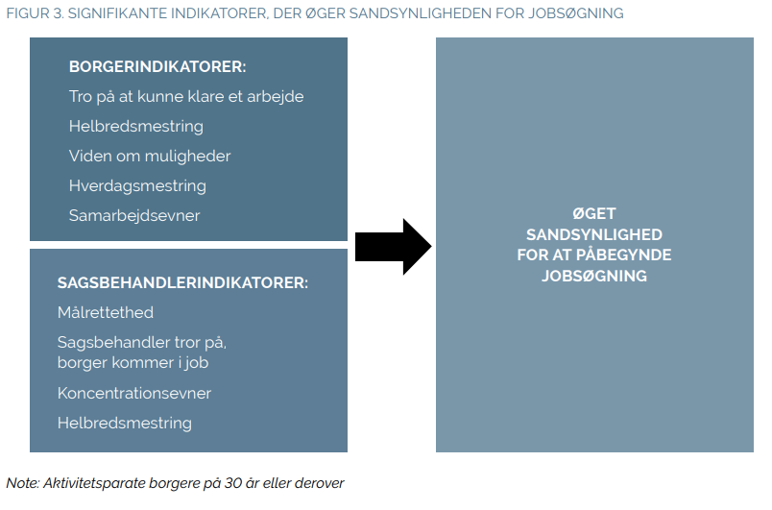
BIP – Beskæftigelses Indikator Projektet -2017 https://vaeksthusets-forskningscenter.dk/projekter/beskaeftigelses-indikator-projektet/
En hovedpointe:
Sagsbehandlerne (de fagprofessionelle) er en af nøglerne til at få flere udsatte kontanthjælpsmodtagere i gang med uddannelse eller arbejde.
De borgere, der har en sagsbehandler (møder fagprofessionelle) med høj joborientering, har forøget jobsandsynligheden med 32% i forhold til de borgere, der har en sagsbehandler med lav joborientering.

Slide 5
Tilbudsmuligheder
Lønnede timer prioriteres altid forud for støttede indsatser, da der er de bedste udviklingsmuligheder i retning af flere timer/afklaring og giver et ligeværdigt fællesskab.
Virksomhederne skal have et reelt arbejdskraftsbehov – ikke kun ønske at gøre en god gerning.
Almindelige småjob/deltidsjob, hvor man modtager løn for de timer man arbejder, og lønnen (bortset fra et fradrag) modregnes i ydelsen. Muligt for alle målgrupper, men for dem længst væk fra arbejdsmarkedet er det ofte kortere ansættelser eller der arbejdes med at øge antallet af timer.
Ansættelse via ”vikarbureau/anden aktør”, hvor en 3. part ansætter den ledige i et antal timer, og sælger arbejdskraften til virksomheden. Flere forskellige aktører og prismodeller f.eks. Små job med mening, Huset Venture og Flexfabrikken.
Løbende 800 – 900 borgere i ansættelse i ordinære timer i Aalborg Kommune – på tværs af målgrupper.

Slide 6
Tilbudsmuligheder
Ansættelse i fleksjob, hvor den ledige borger har en varig nedsættelse af arbejdsevnen. Ansættelsen sker tidsbegrænset eller fast – ned til 45 min om ugen.
Aktuelt er der 3.486 fleksjobansatte i Aalborg Kommune
Af de nyetablerede fleksjob i 2024 er der følgende timefordeling:
1 – 5 timer om ugen 29%
6 – 10 timer om ugen 37%
11 – 15 timer om ugen 23%
16 – 20 timer om ugen 10%
21 - 25 timer om ugen 1%

Slide 7
TILBUDSMULIGHEDER
Socialt frikort
Som et almindelig småjob, men med gunstige udbetalings- og modregningsregler – kun halvdelen af de bevilgede sociale frikort benyttes. Ikke altid let at udvikle til fleksjob/ordinære timer. Aktuelt ca. 400 aktive sociale frikort i Aalborg Kommune.
Øvrige muligheder
Løntilskud, hvor arbejdsgiver modtager et tilskud til lønnen.
IGU (integrationsgrunduddannelse)
Virksomhedspraktik
Forskellig varighed afhængig af hvor tæt den ledige borger er på arbejdsmarkedet. Arbejdsgiveren betaler ved at bruge tid på oplæring, og de ledige borgers belønning er erfaring. Aktuelt 1.100 – 1.200 i virksomhedspraktik i Aalborg Kommune

Slide 8
Der er en vej til arbejdsfællesskabet for langt de fleste!
Det handler om timing:
Helbreds-, sociale og økonomiske forhold er nogenlunde i ro, så der er overskud og øget motivation
Borgerens motivation bliver set og understøttet af os
Den rigtige virksomhed, med opgaver og miljø, hvor skånehensyn kan tilgodeses
Det rigtige tilbud med relevant støtte
Samarbejde på tværs om et fælles mål

Slide 9
Amals vej i arbejde

Slide 10
Aalborg Kommune

